Slide 1
Windows API
윈도우32 어플리케이션 프로그래밍 인터페이스
16학번 길한얼

Slide 2
오늘의 목표
다양한 컨트롤의 사용법에 대해 배우고 윈도우 창에 사용할 수 있다

Slide 3
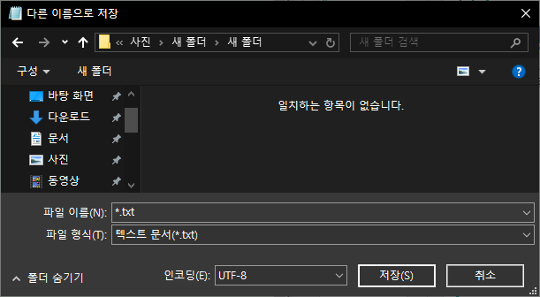
컨트롤
컨트롤
컨트롤(Control)이란 사용자와의 인터페이스를 이루는 도구이다
프로그램은 실행 중에 끊임없이 사용자와 통신을 하는데 컨트롤을 통해 명령과 정보를 받아들이고 또한 컨트롤을 통해 실행 결과를 사용자에게 보고한다
컨트롤의 가장 대표적인 예로 푸시 버튼과 에디트 컨트롤을 들 수 있다
다음은 메모장의 파일 저장 대화상자이며 많은 종류의 컨트롤이 사용됨을 볼 수 있다

Slide 4
컨트롤
컨트롤
확인, 취소 등의 버튼이 있고 파일 이름을 입력하는 에디터, 디렉토리 구조나 바로가기를 보여주는 리스트 박스, 옵션을 선택하는 체크 박스 등의 컨트롤들이 배치되어 있다
사용자는 이 대화상자의 컨트롤들을 통해 프로그램과 정보를 주고 받고 명령을 내린다
리스트 박스에서 디렉토리를 선택하고 파일을 선택하거나 에디터에서 파일 이름을 직접 입력하고 푸시 버튼을 눌러 명령을 내린다
만약 컨트롤이 없다면 사용자에게 현재 설정된 옵션을 보여줄 방법도, 옵션을 바꾸도록 하지도 못할 것이다
버튼, 에디트, 리스트, 스크롤 바 등을 모두 컨트롤이라고 한다
앞서 말한 것들 말고도 컨트롤의 종류가 굉장히 많은데 전부 알아 둘 필요는 없고 그 중에서 사용목적에 부합되는 컨트롤을 공부해서 사용하면 된다

Slide 5
컨트롤
컨트롤
컨트롤도 하나의 윈도우창이다
화면상의 일정한 영역을 차지하며 자신의 고유 메시지를 처리할 수 있는 능력을 가지고 있다
그렇지만 일반적인 윈도우창처럼 타이틀 바나 경계선을 가지고 독립적으로 사용되는 것은 아니며 보통 대화상자의 차일드 윈도우로 존재한다
윈도우창을 만들 때는 WNDCLASS 구조체를 정의한 후 RegisterClass 함수를 사용하여 등록한 후 CreateWindow 함수를 호출하여 만들어야 했다
그러나 컨트롤은 Windows가 OS차원에서 제공해주기 때문에 미리 정의되어 있는 클래스를 사용하기만 하면 된다
윈도우 클래스 | 컨트롤
button | 버튼, 체크, 라디오
static | 텍스트
scrollbar | 스크롤 바
edit | 에디트
listbox | 리스트 박스
combo box | 콤보 박스

Slide 6
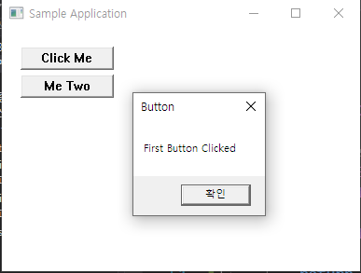
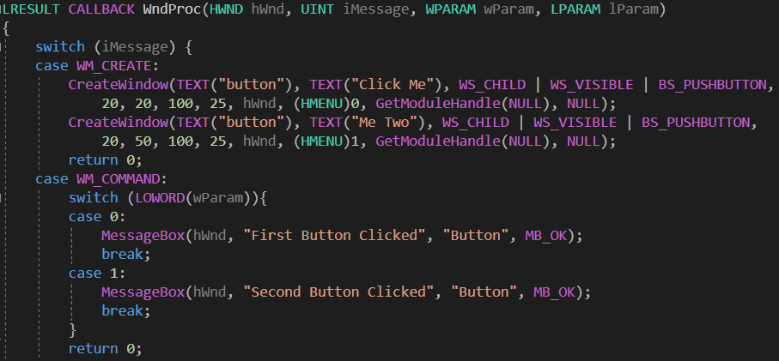
컨트롤 -버튼
Button
클릭하면 사용자가 정의한 동작을 실행시키는 버튼이다

Slide 7
컨트롤 -버튼
컨트롤은 윈도우이기는 하지만 홀로 사용될 수 없으며 반드시 부모 윈도우의 차일드로 존재해야 한다
컨트롤은 보통 메인 윈도우가 만들어 질 때 즉, WM_CREATE 메시지가 발생했을 때 만들어 준다
컨트롤도 하나의 윈도우 이므로 CreateWindow 함수를 호출하여 만들어 준다
“button”
첫번째 인수는 만들고자 하는 윈도우의 윈도우 클래스이다
컨트롤은 Windows에 의해 미리 윈도우 클래스가 정의되어 있으므로 별도의 윈도우 클래스를 정의할 필요 없이 인수에 만들고자 하는 컨트롤의 윈도우 클래스명을 적어주면 된다
“button”윈도우 클래스를 지정했으므로 버튼이 만들어질 것이다
“Click ME”
두번째 인수는 윈도우의 타이틀 바에 나타날 윈도우의 제목이되 컨트롤에 따라 캡션이 나타날 위치가 달라진다
보통 윈도우라면 타이틀 바에 캡션이 나타나지만 버튼은 버튼 위에 캡션이 나타나며 체크, 라디오 버튼은 그 왼쪽에 캡션이 나타난다
리스트 박스나 스크롤 바처럼 캡션이 필요 없는 컨트롤은 NULL을 지정하면 된다

Slide 8
컨트롤 -버튼
스타일
세번째 인수는 윈도우의 속성이다
컨트롤의 경우 예외없이 차일드 윈도우이므로 WS_CHILD 스타일은 반드시 주어야 한다
또한 WS_VISIBLE 스타일을 주어야 ShowWindow함수를 호출하지 않아도 컨트롤이 화면에 나타나게 되므로 컨트롤의 경우 이 두가지 스타일 값은 거의 예외없이 지정해 주어야 한다
그 외 컨트롤에 따른 스타일 값을 추가로 지정해 주는데 버튼의 경우 다음과 같은 스타일 값을 사용하여 버튼의 종류를 지정한다 (BS_ 접두어로 시작된다)
스타일 | 속성
BS_PUSHBUTTON | 푸시 버튼
BS_DEFPUSHBUTTON | 디폴트 푸시 버튼
BS_CHECKBOX | 체크 박스
BS_3STATE | 3가지 상태를 가지는 체크 박스
BS_AUTOCHECKBOX | 자동 체크 박스
BS_AUTO3STATE | 3가지 상태를 가지는 자동 체크 박스
BS_RADIOBUTTON | 라디오 버튼
BS_GROUPBOX | 그룹 박스

Slide 9
컨트롤 -버튼
위치
4번째부터 7번째 인수까지는 윈도우의 위치와 크기를 지정한다
컨트롤의 경우 부모 윈도우의 작업 영역을 기준으로 한 좌표가 사용된다
이 예제의 경우 부모 윈도우의 작업 영역 좌상단에서(20,20)에 버튼이 위치하며 폭은 100, 높이는 25픽셀이다
부모 윈도우
8번째 인수는 컨트롤의 부모 윈도우를 지정하는데 컨트롤은 차일드 윈도우이므로 반드시 부모 윈도우가 있어야 한다
예제에서는 메인 윈도우의 핸들인 hWnd를 적어 줌으로써 부모 윈도우를 지정해 주었다
그래서 여기서 만들어진 버튼 컨트롤은 hWnd 윈도우의 작업 영역을 기준으로 한 좌표에 생성되며 무슨 일이 생기면 hWnd에게 통지 메시지를 보내고 또한 hWnd가 파괴될 때 같이 파괴된다

Slide 10
컨트롤 -버튼
ID
CreateWindow의 9번째 인수는 윈도우에서 사용할 메뉴의 핸들이다
단 차일드 컨트롤의 경우는 메뉴를 가지지 않으므로 이 인수를 컨트롤의 ID를 지정하는 용도로 사용한다
한 인수가 경우에 따라 다른 의미를 가지는 것이 다소 이상하게 보이겠으나 WinAPI 함수에서는 이런 일들이 종종 있다
컨트롤의 ID는 컨트롤 간의 구분을 위해 사용하는 것이므로 한 부모 아래의 컨트롤끼리 중복되지 않는 ID를 가지기만 하면 된다
이 예제에서는 두 버튼에 각각 ID 0, ID 1을 주어 구분하고 있는데 (HMENU)형으로 캐스팅해 주어야 한다. 간단한 예제라 0,1의 상수를 직접 사용했지만 사용되는 컨트롤이 많다면 #define으로 매크로 상수를 정의해 쓰는 것이 좋다
10,11번째
10번째 인수는 이 윈도우를 만드는 인스턴스의 핸들
11번째 인수는 MDI에서 사용하는 구조체인데 일단 무시
컨트롤을 생성한 후에 CreateWindow 함수는 생성된 차일드 컨트롤의 윈도우 핸들을 리턴 해주는데 핸들이 필요할 경우 별도의 변수에 핸들 값을 저장해 주면 된다
이 예제는 버튼의 윈도우 핸들을 쓰지 않으므로 리턴 값을 무시하였다.

Slide 11
컨트롤 -버튼
부모와의 통신
컨트롤들은 자신에게 무슨 일이 일어났을 때 부모 윈도우로 통지 메시지(Notification Message)를 보내준다
부모 윈도우는 차일드 컨트롤이 보내주는 통지 메시지를 받아 적절한 처리를 해 준다
WM_COMMAND
컨트롤의 ID는 CreateWindow의 아홉 번째 인수로 지정했던 정수 값으로 어떤 컨트롤이 통지 메시지를 보냈는지 알려준다
통지코드는 차일드 컨트롤이 왜 메시지를 보냈는가를 나타내는 값이다
버튼의 경우 통지 코드는 항상 사용자가 자신을 클릭했다는 의미의 BN_CLICKED이므로 이 값은 특별히 검사해볼 필요가 없지만 통지 코드가 여러 개인 컨트롤은 이 값을 검사해 보아야 한다
인수 | 설명
HIWORD(wParam) | 통지코드
LOWORD(wParam) | 컨트롤의 ID
lParam | 메시지를 보낸 차일드 윈도우의 윈도우 핸들

Slide 12
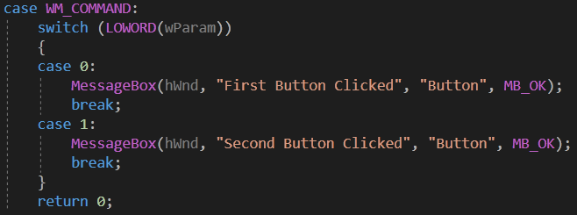
컨트롤 -버튼
예제의 경우는 두 버튼에 대해 각각 다른 메시지 박스만을 보여준다
이 코드의 의미를 말로 풀어보면 “첫번째 버튼이 클릭되었으면 First Button Clicked 메시지를 보여주고 두번째 버튼이 클릭되었으면 Second Button Clicked 메시지를 보여준다” 이다.
다른 컨트롤의 경우도 통지 메시지를 처리하는 방법은 버튼의 경우와 동일하지만 컨트롤에 따라 전달될 수 있는 통지 메시지의 종류가 다르므로 각 통지 메시지에 대해서는 컨트롤별로 따로 공부를 해야 한다

Slide 13
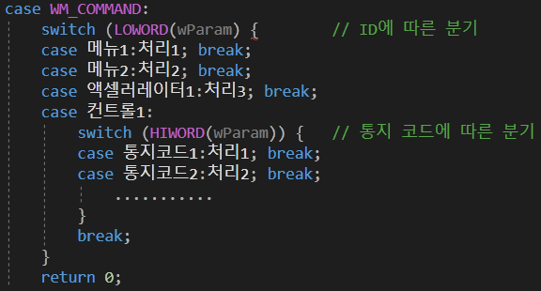
컨트롤 -버튼
WM_COMMAND 메시지는 컨트롤의 통지 메시지 뿐만 아니라 메뉴 항목, 액셀러레이터 등의 명령을 처리하는 중요한 일을 한다
이름 그대로 버튼을 누르거나, 메뉴를 선택하거나 액셀러레이터를 누르는 등 사용자로부터의 명령이 될 만 한 것들을 모두 처리한다
이때 컨트롤의 ID, 메뉴 ID, 액셀러레이터 ID 등은 모두 LOWORD(wParam)으로 전달되므로 이 세가지 명령끼리는 0~65535까지의 범위에서 상호 중복되지 않는 ID를 가져야 한다
또한 그 중에서도 컨트롤의 통지 메시지는 통지 코드에 따라 처리를 달리해야 한다
그래서 WM_COMMAND 메시지의 일반적인 모양은 다음과 같다.

Slide 14

컨트롤 -체크박스
체크박스
사용자로부터 참, 거짓의 진위적인 선택을 입력 받을 때 주로 사용되는 컨트롤
체크 박스 역시 차일드 윈도우이며 체크 마크를 표시하는 조그만 사각형과 체크박스의 의미를 설명하는 짧은 문자열로 구성되어 있다
체크 박스를 만드는 방법도 푸시 버튼과 동일하게 클래스의 이름을 “button”을 사용하되 스타일에 푸시 버튼 스타일 대신 체크 박스 스타일을 지정해 주는 것만 다르다
지정해 주는 스타일에 따라 4가지 종류의 체크 박스가 있는데 앞에서 제시한 버튼의 스타일을 참고한다

Slide 15
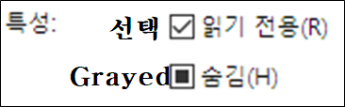
컨트롤 -체크박스
체크박스 스타일
BS_CHECKBOX
두가지 상태를 가지는 체크박스
선택/비선택 둘 중 하나의 상태를 가진다
BS_3STATE
세가지 상태를 가지는 체크박스
선택/비선택 외에도 Grayed라는 제 3의 상태를 가진다
또한 자동 체크 박스와 수동 체크 박스로 나뉘어지는데 수동 체크 박스는 선택/비선택 상태를 사용자가 직접 설정해 주어야 하며 자동 체크 박스는 Windows가 체크 박스의 상태를 자동으로 설정해 준다
자동 체크 박스는 별도의 코드를 작성하지 않아도 상태를 자동으로 토글 할 수 있는 장점이 있는 반면 체크 박스가 변경되는 시점에서 특정한 처리를 할 수 없다는 단점이 있다
체크 박스의 상태가 변경될 때마다 어떤 처리를 해 주어야 할 경우라면 수동 체크 박스를 사용하고 필요할 때 상태를 조사하기만 하면 될 경우라면 자동 체크 박스를 사용하면 된다

Slide 16
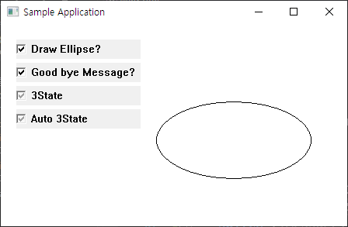
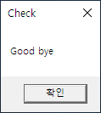
컨트롤 -체크박스
Check
화면의 사각형을 체크 박스의 상태에 따라 타원형으로도 그릴 수 있도록 하는 예제이다
LRESULT CALLBACK WndProc(HWND hWnd, UINT iMessage, WPARAM wParam, LPARAM lParam)
{
HDC hdc;
PAINTSTRUCT ps;
static HWND c1, c2, c3, c4;
static BOOL ELLIPSE = FALSE;
switch (iMessage) {
case WM_CREATE:
c1 = CreateWindow("button", "Draw Ellipse?", WS_CHILD | WS_VISIBLE |
BS_CHECKBOX, 20, 20, 160, 25, hWnd, (HMENU)0, GetModuleHandle(NULL), NULL);
c2 = CreateWindow("button", "Good bye Message?", WS_CHILD | WS_VISIBLE |
BS_AUTOCHECKBOX, 20, 50, 160, 25, hWnd, (HMENU)1, GetModuleHandle(NULL), NULL);
c3 = CreateWindow("button", "3State", WS_CHILD | WS_VISIBLE | BS_3STATE,
20, 80, 160, 25, hWnd, (HMENU)2, GetModuleHandle(NULL), NULL);
c4 = CreateWindow("button", "Auto 3State", WS_CHILD | WS_VISIBLE |
BS_AUTO3STATE, 20, 110, 160, 25, hWnd, (HMENU)3, GetModuleHandle(NULL), NULL);
return 0;
case WM_COMMAND:
switch (LOWORD(wParam)) {
case 0:
if (SendMessage(c1, BM_GETCHECK, 0, 0) == BST_UNCHECKED) {
SendMessage(c1, BM_SETCHECK, BST_CHECKED, 0);
ELLIPSE = TRUE;
}
else {
SendMessage(c1, BM_SETCHECK, BST_UNCHECKED, 0);
ELLIPSE = FALSE;
}
InvalidateRect(hWnd, NULL, TRUE);
break;
case 2:
if (SendMessage(c3, BM_GETCHECK, 0, 0) == BST_UNCHECKED)
SendMessage(c3, BM_SETCHECK, BST_CHECKED, 0);
else
if (SendMessage(c3, BM_GETCHECK, 0, 0) == BST_INDETERMINATE)
SendMessage(c3, BM_SETCHECK, BST_UNCHECKED, 0);
else
SendMessage(c3, BM_SETCHECK, BST_INDETERMINATE, 0);
break;
}
return 0;
case WM_PAINT:
hdc = BeginPaint(hWnd, &ps);
if (ELLIPSE == TRUE)
Ellipse(hdc, 200, 100, 400, 200);
else
Rectangle(hdc, 200, 100, 400, 200);
EndPaint(hWnd, &ps);
return 0;
case WM_DESTROY:
if (SendMessage(c2, BM_GETCHECK, 0, 0) == BST_CHECKED)
MessageBox(hWnd, "Good bye", "Check", MB_OK);
PostQuitMessage(0);
return 0;
}
return(DefWindowProc(hWnd, iMessage, wParam, lParam));
}

Slide 17
컨트롤 -체크박스
컨트롤의 메시지
체크 박스는 사용자가 마우스로 클릭할 때마다 부모 윈도우로 BN_CLICKED 메시지를 보낸다
컨트롤이 부모 윈도우로 보내는 통지 메시지와는 달리 부모 윈도우가 체크 박스의 현재 상태를 알아보거나 상태를 바꾸고자 할 때도 차일드 윈도우로 메시지를 보낸다
부모 윈도우가 체크 박스로 보낼 수 있는 메시지에는 다음 두가지가 있다.
BM_GETCHECK에 의해 리턴되고 BM_SETCHECK에 의해 설정되는 체크 박스의 상태는 다음 세가지가 있다
메시지 | 설명
BM_GETCHECK | 체크 박스가 현재 체크되어 있는 상태인지를 조사하며 추가정보는 없다
BM_SETCHECK | 체크 박스의 체크 상태를 변경하며 wParam에 변경할 체크 상태를 보내주면 된다
상수 | 의미
BST_CHECKED | 현재 체크되어 있다
BST_UNCHECKED | 현재 체크되어 있지 않다
BST_INDETERMINATE | 체크도 아니고 안체크도 아닌 상태

Slide 18
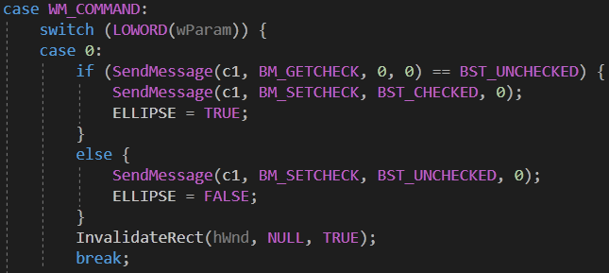
컨트롤 -체크박스
컨트롤의 메시지
부모 윈도우는 먼저 BM_GETCHECK 메시지를 c1체크 박스로 보내 현재 체크 박스의 상태를 조사해 본다
그 값이 BST_UNCHECKED 즉 현재 체크되어 있지 않으면 BM_SETCHECKED 메시지를 다시 보내 체크 박스에 체크 표시를 하도록 명령한다
이때 wParam으로 체크 표시를 하라는 의미의 BST_CHECKED가 전달되었다
만약 BST_UNCHECKED가 아니면, 즉 현재 체크되어 있으면 체크 표시를 해제하도록 메시지를 보낸다
또한 조사된 체크 박스의 상태에 따라 ELLIPSE 변수값을 TRUE나 FALSE로 변경하도록 하며 마지막에 InvalidateRect 함수를 호출하여 WM_PAINT 메시지를 발생시키는데 WM_PAINT 메시지에서는 ELLIPSE 변수의 값에 따라 사각형이나 타원을 그리게 된다
사용자가 이 체크 박스를 클릭할 때마다 체크박스의 상태가 토글되며 화면상의 사각형/타원형이 계속 교체된다.

Slide 19

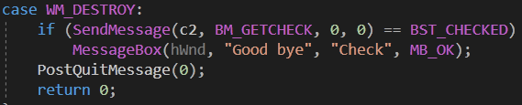
컨트롤 -체크박스
컨트롤의 메시지
부모 윈도우와 자식 윈도우는 이런 식으로 메시지를 통해 서로의 상태를 알리거나 변경하도록 지시한다
수동과 자동의 차이
ID 2의 체크 박스는 BS_3STATE 스타일로 생성되었으므로 세가지 상태를 가질 수 있으며 수동 체크 박스이기 때문에 ID 0의 체크 박스와 마찬가지로 BN_CLICKED 통지 메시지가 발생했을 때 체크 상태를 변경해 주도록 해 주어야 한다.
반면 ID 1과 ID 3의 체크 박스는 자동 체크 박스이기 때문에 이런 코드를 작성하지 않아도 Windows가 알아서 체크 박스의 상태를 변경해 준다
이렇게 변경된 값은 체크 박스의 상태가 필요할 때만 BM_GETCHECK 메시지를 보내 상태를 알아 보기만 하면 되며 체크 박스 값이 변경될 때마다 어떤 처리를 해 줄 필요는 없다
이 예제의 경우 ID 1의 체크 박스 상태는 종료시에만 사용되므로 종료 직전에만 값을 검사하여 체크되어 있으면 메시지 박스를 출력하고 그렇지 않으면 그냥 프로그램을 종료하면 된다

Slide 20
컨트롤 -체크박스
라디오 버튼
여러가지 선택 사항 중 한가지만 선택할 필요가 있을 때 사용하는 버튼이다
하나의 선택사항에 대해 여러 개의 라디오 버튼들이 그룹을 이루어 사용된다
같은 그룹에 속한 라디오 버튼은 하나만 선택할 수 있어 사용자에 의해 어느 라디오 버튼이 선택되면 같은 그룹에 속한 다른 모든 라디오 버튼의 선택이 해제된다
BS_RADIOBUTON의 수동과 BS_AUTORADIOBUTTON의 자동이 있다
라디오 버튼의 그룹을 구성하는 방법은 간단하다
그룹을 이루는 첫번째 라디오 버튼에만 WS_GROUP 스타일을 주고 너머지 라디오 버튼은 WS_GROUP 스타일을 주지 않으면 된다
어떤 라디오 버튼들이 같은 그룹에 속하는지 나타내기 위해 그룹 박스 컨트롤이 사용된다
그룹 박스는 BS_GROUPBOX 스타일을 가지는 버튼의 일종이지만 화면으로 보이기만 할 뿐 사용자의 입력을 받아들이거나 어떤 기능을 가지는 것은 아니다

Slide 21
컨트롤 -체크박스
예제
라디오 버튼을 사용하는 간단한 예제를 만들어보자
두 개의 라디오 그룹을 만들고 다른 한 그룹은 도형의 모양을 입력 받고 한 그룹은 도형의 색상을 입력 받도록 한다
case WM_COMMAND:
if (HIWORD(wParam) == BN_CLICKED) {
switch (LOWORD(wParam)) {
case ID_R1:
GRAPH = 0;break;
case ID_R2:
GRAPH = 1;break;
case ID_R3:
GRAPH = 2;break;
case ID_R4:
COLOR = 0;break;
case ID_R5:
COLOR = 1;break;
case ID_R6:
COLOR = 2;break;
}
InvalidateRect(hWnd, NULL, TRUE);
}
return 0;
case WM_PAINT:
hdc = BeginPaint(hWnd, &ps);
switch (COLOR) {
case 0:
MyBrush = CreateSolidBrush(RGB(0, 0, 0));break;
case 1:
MyBrush = CreateSolidBrush(RGB(255, 0, 0));break;
case 2:
MyBrush = CreateSolidBrush(RGB(0, 0, 255));break;
}
OldBrush = (HBRUSH)SelectObject(hdc, MyBrush);
switch (GRAPH) {
case 0:
Rectangle(hdc, 10, 200, 200, 300);break;
case 1:
Ellipse(hdc, 10, 200, 200, 300);break;
case 2:
MoveToEx(hdc, 10, 200, NULL);
LineTo(hdc, 200, 300);break;
}
SelectObject(hdc, OldBrush);
DeleteObject(MyBrush);
EndPaint(hWnd, &ps);
return 0;
case WM_DESTROY:
PostQuitMessage(0);
return 0;
}
return(DefWindowProc(hWnd, iMessage, wParam, lParam));
}
#define ID_R1 101
#define ID_R2 102
#define ID_R3 103
#define ID_R4 104
#define ID_R5 105
#define ID_R6 106
HWND r1, r2, r3, r4, r5, r6;
int GRAPH = 0;
int COLOR = 0;
LRESULT CALLBACK WndProc(HWND hWnd, UINT iMessage, WPARAM wParam, LPARAM lParam)
{
HDC hdc;
PAINTSTRUCT ps;
HBRUSH MyBrush=NULL, OldBrush=NULL;
switch (iMessage) {
case WM_CREATE:
CreateWindow("button", "Graph", WS_CHILD | WS_VISIBLE |
BS_GROUPBOX, 5, 5, 120, 110, hWnd, (HMENU)0, GetModuleHandle(NULL), NULL);
CreateWindow("button", "Color", WS_CHILD | WS_VISIBLE |
BS_GROUPBOX, 145, 5, 120, 110, hWnd, (HMENU)1, GetModuleHandle(NULL), NULL);
r1 = CreateWindow("button", "Rectangle", WS_CHILD | WS_VISIBLE |
BS_AUTORADIOBUTTON | WS_GROUP,
10, 20, 100, 30, hWnd, (HMENU)ID_R1, GetModuleHandle(NULL), NULL);
r2 = CreateWindow("button", "Ellipse", WS_CHILD | WS_VISIBLE |
BS_AUTORADIOBUTTON,
10, 50, 100, 30, hWnd, (HMENU)ID_R2, GetModuleHandle(NULL), NULL);
r3 = CreateWindow("button", "Line", WS_CHILD | WS_VISIBLE |
BS_AUTORADIOBUTTON,
10, 80, 100, 30, hWnd, (HMENU)ID_R3, GetModuleHandle(NULL), NULL);
r4 = CreateWindow("button", "Black", WS_CHILD | WS_VISIBLE |
BS_AUTORADIOBUTTON | WS_GROUP,
150, 20, 100, 30, hWnd, (HMENU)ID_R4, GetModuleHandle(NULL), NULL);
r5 = CreateWindow("button", "Red", WS_CHILD | WS_VISIBLE |
BS_AUTORADIOBUTTON,
150, 50, 100, 30, hWnd, (HMENU)ID_R5, GetModuleHandle(NULL), NULL);
r6 = CreateWindow("button", "Blue", WS_CHILD | WS_VISIBLE |
BS_AUTORADIOBUTTON,
150, 80, 100, 30, hWnd, (HMENU)ID_R6, GetModuleHandle(NULL), NULL);
CheckRadioButton(hWnd, ID_R1, ID_R3, ID_R1);
CheckRadioButton(hWnd, ID_R4, ID_R6, ID_R4);
break;

Slide 22
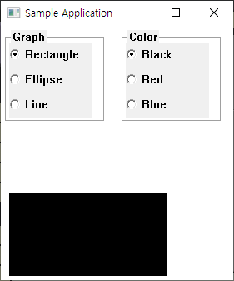
컨트롤 -체크박스
컨트롤의 메시지
두 개의 라디오 그룹이 있고 각 그룹은 그룹박스에 의해 둘러싸여 있어 같은 그룹임을 쉽게 알 수 있다
Graph 그룹에서 옵션을 변경하면 Graph 그룹내의 다른 옵션은 해제되며 Color 그룹도 마찬가지이다
즉 사용자는 Graph 그룹에서 하나의 모양만을 선택할 수 있으며 Color 그룹에서 하나의 색상만을 선택할 수 있다
옵션을 변경하면 화면 아래쪽의 도형이 다시 그려진다
두 개의 전역 변수 GRAPH와 COLOR가 선언되어 있으며 이 변수들이 현재 선택된 옵션값을 가지고 WM_PAINT는 이 변수 값을 참고하여 도형을 그린다
WM_CREATE에서 두 개의 그룹과 여섯개의 라디오 버튼을 생성시키고 있다. 두 그룹의 선두에 있는 r1, r4 라디오 버튼에 WS_GROUP 스타일이 설정되어 있음을 주의하도록 하자
버튼들을 만든 후 CheckRadioButton 함수를 호출하여 처음 선택될 라디오 버튼을 지정한다.

Slide 23
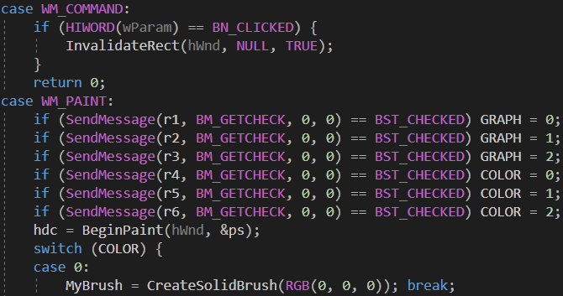
컨트롤 -체크박스
BOOL CheckRadioButton( HWND hDlg, int nIDFirstButton, int nIDLastButton, int nIDCheckButton )
첫번째 인수는 라디오 버튼을 가지는 부모 윈도우(또는 대화상자)의 핸들이다
두번째와 세번째 인수는 각각 그룹의 시작 버튼과 끝 버튼이다
네번째 인수는 선택될 버튼의 ID를 준다
WM_CREATE의 끝부분에서 ID_R1, ID_R4를 각각 체크하였다
WM_PAINT에서는 COLOR값에 따라 브러시를 만들어 선택하고 GRAPH값에 따라 도형을 그린다
처음엔 검정색 사각형이 그려지겠지만 라디오 버튼을 클릭하면 이 값들이 변경되므로 도형과 색상이 변경되게 된다
사용자가 라디오 버튼을 클릭하면 BN_CLICKED 통지메시지가 전달된다
WM_COMMAND에서는 통지 메시지를 보낸 라디오 버튼 ID에 따라 COLOR값과 GRAPH값을 변경하고 InvalidateRect를 호출하여 화면을 다시 그리도록 한다
참고로 이 예제에서 사용한 라디오 버튼은 자동 라디오 버튼이기 때문에 굳이 WM_COMMAND에서 GRAPH, COLOR 변수 값을 갱신해 주지 않아도 된다
그래서 WM_COMMAND에서는 InvalidateRect만 호출하고 WM_PAINT에서 그리기 직전에 라디오 버튼의 상태를 조사하는 방법을 사용할 수도 있다
소스를 다음과 같이 변경해도 결과는 동일하다.

Slide 24
쉬는 시간

Slide 25
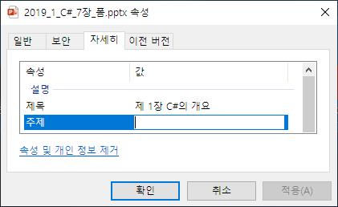
컨트롤 -에디트
에디트
에디트는 문자열을 직접 입력 받고자 할 때 사용하는데 버튼과 마찬가지로 Windows에서 가장 흔하게 볼 수 있는 컨트롤이다
가로로 길쭉하게 생겼으며 여기에 문자열을 입력할 수 있다
“edit”윈도우 클래스를 사용하며 생성시에 다음과 같은 스타일을 사용할 수 있다
물론 이 스타일들은 CreateWindow 함수의 세번째 인수로 지정한다
스타일 | 설명
ES_AUTOHSCROLL | 수평 스크롤을 지원한다
ES_AUTOVSCROLL | 여러 줄 편집 시 수직 스크롤을 지원한다
ES_LEFT | 왼쪽 정렬한다
ES_CENTER | 중앙 정렬한다
ES_RIGHT | 오른쪽 정렬한다
ES_LOWERCASE | 소문자로 변환하여 표시한다
ES_UPPERCASE | 대문자로 변환하여 표시한다
ES_MULTILINE | 여러 줄을 편집할 수 있도록 한다
ES_NOHIDESEL | 포커스를 잃더라도 선택된 영역을 표시한다
ES_READONLY | 읽기전용으로 만들어 편집을 금지한다

Slide 26
컨트롤 -에디트
에디트와 부모의 통신
에디트는 자신의 변화에 대해 다음과 같은 통지 메시지를 부모 윈도우에 보내준다
EN_CHANGE와 EN_UPDATE가 비슷한 것처럼 보이지만 약간 다르다
EN_UPDATE는 문자열이 변경된 후 화면에 출력하기 전에 보내주는 메시지이며 이 메시지가 발생했을 때 사용자는 문자열 길이에 따라 에디트의 폭을 늘리거나 별도의 조치를 취할 수 있다
EN_CHANGE는 문자열이 화면으로 출력되고 난 후 보내지는 메시지이다
즉 에디트는 문자열이 변경된 후 EN_UPDATE메시지를 보내고 화면에 그린 뒤 다시 EN_CHANGE 메시지를 보낸다
상황과 필요에 따라 둘 중 하나를 선택하여 사용하면 된다
메시지 | 설명
EN_CHANGE | 문자열이 변경되었다
EN_ERRSPACE | 메모리가 부족하다
EN_HSCROLL | 사용자가 수평 스크롤 바를 클릭하였다
EN_VSCROLL | 사용자가 수직 스크롤 바를 클릭하였다
EN_KILLFOCUS | 포커스를 잃었다
EN_SETFOCUS | 포커스를 얻었다
EN_MAXTEXT | 지정한 문자열 길이를 초과혔다
EN_UPDATE | 문자열이 변경되기 직전이다

Slide 27
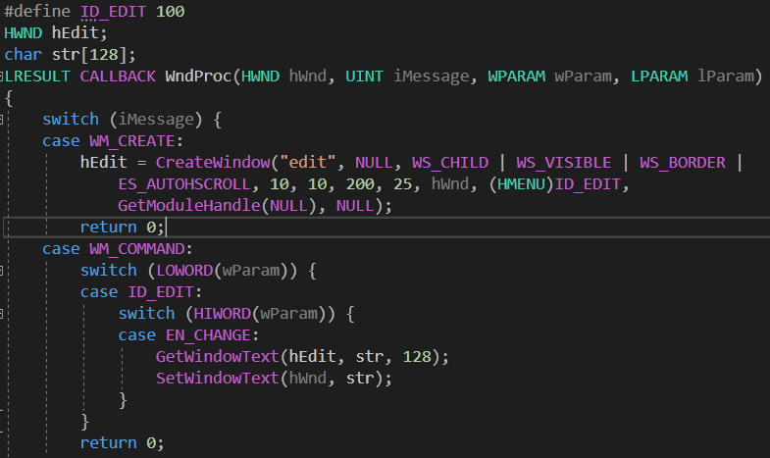
컨트롤 -에디트

Slide 28
컨트롤 -에디트
에디트
WM_CREATE에서 에디트를 생성하였으며 ES_AUTOHSCROLL 스타일을 주어 수평 스크롤이 가능하도록 하였다
이 스타일을 주지 않으면 에디트의 오른쪽 끝까지만 문자열을 입력할 수 있으나 이 스타일을 주면 에디트 끝부분에 닿았을 때 자동으로 수평 스크롤되어 긴 문자열을 입력할 수 있다
생성된 에디트 컨트롤의 윈도우 핸들 값을 hEdit에 저장해 두었다
WM_COMMAND에서 EN_CHANGE 통지 메시지가 전달될 때 에디트의 텍스트를 읽어 메인 윈도우의 타이틀바로 출력하였다
에디트는 사용자가 자신을 편집할 때마다 부모 윈도우로 EN_CHANGE 메시지를 보내며 메인 윈도우는 이 메시지를 받을 때마다 에디트의 텍스트를 읽어 자신의 타이틀 바를 갱신하고 있다
EN_CHANGE 통지 메시지 처리에서 에디트에 입력된 텍스트를 읽을 때 GetWindowText 함수를 사용하였는데 보다시피 컨트롤도 윈도우의 일종이기 때문에 윈도우 관리 함수를 모두 사용할 수 있다

Slide 29
컨트롤 -에디트
컨트롤도 윈도우다
화면상의 사각 영역을 차지한다는 점
스타일을 가지고 만들 때 지정한 스타일에 따라 모양이나 기능이 달라지는 점
스스로 메시지를 처리할 수 있는 능력이 있다는 점
단지 메인 윈도우의 차일드로 존재하고 타이틀 바가 없기 때문에 사용자가 직접 이동시킬 수 없을 뿐이다
또한 모든 윈도우 관리 함수를 사용할 수 있다
예제를 통해서 확인해 본다
case WM_RBUTTONDOWN:
if (bShow) {
bShow = FALSE;
ShowWindow(hEdit, SW_HIDE);
}
else {
bShow = TRUE;
ShowWindow(hEdit, SW_SHOW);
}
return 0;
case WM_PAINT:
hdc = BeginPaint(hWnd, &ps);
TextOut(hdc, 200, 100, str, strlen(str));
EndPaint(hWnd, &ps);
return 0;
case WM_DESTROY:
PostQuitMessage(0);
return 0;
}
return(DefWindowProc(hWnd, iMessage, wParam, lParam));
}
#define ID_EDIT 100
HWND hEdit;
int nTop = 10;
BOOL bShow = TRUE;
LRESULT CALLBACK WndProc(HWND hWnd, UINT iMessage, WPARAM wParam, LPARAM lParam)
{
HDC hdc;
PAINTSTRUCT ps;
char str[] = "왼쪽 클릭:에디트 이동, 오른쪽 클릭:보임/숨김";
switch (iMessage) {
case WM_CREATE:
hEdit = CreateWindow("edit", NULL, WS_CHILD | WS_VISIBLE | WS_BORDER |
ES_AUTOHSCROLL, 10, 10, 200, 25, hWnd, (HMENU)ID_EDIT, GetModuleHandle(NULL), NULL);
SetWindowText(hEdit, "에디트도 윈도우다");
return 0;
case WM_LBUTTONDOWN:
nTop += 10;
MoveWindow(hEdit, 10, nTop, 200, 25, TRUE);
return 0;

Slide 30
컨트롤 -리스트 박스
리스트 박스
선택 가능한 여러 개의 항목들을 나열해 놓고 그중 하나(또는 여러 개)를 선택하도록 하는 컨트롤이며 여기서 항목이란 주로 문자열이다
“listbox”라는 윈도우 클래스를 사용하며 다음과 같은 여러가지 스타일이 정의되어 있다
부모 윈도우로 통지 메시지를 보내는 것이 일반적이므로 LBS_NOTIFY 스타일은 거의 필수적으로 선택하는 것이 좋으며 그 외 LBS_MULTIPLESEL이나 LBS_SORT 스타일은 필요할 때 선택하면 된다
LBS_STANDARD 가 표준
스타일 | 설명
LBS_MULTIPLESEL | 여러 개의 항목을 선택할 수 있도록 한다 이 스타일을 적용하지 않으면 디폴트로 하나만 선택할 수 있다
LBS_NOTIFY | 사용자가 목록중 하나를 선택했을 때 부모 윈도우로 통지 메시지를 보내도록 한다
LBS_SORT | 추가된 항목들을 자동 정렬하도록 한다
LBS_OWNERDRAW | 문자열이 아닌 비트맵이나 그림을 넣을 수 있도록 한다
LBS_STANDARD | LBS_NOTIFY | LBS_SORT | WS_BORDER

Slide 31
컨트롤 -리스트 박스
리스트 박스
부모 윈도우가 리스트 박스를 조작하고자 할 때는 리스트 박스 메시지를 사용한다
이 외에도 수많은 메시지들이 있는데 자세한 설명은 생략한다
이 메시지들은 부모 윈도우가 리스트 박스에게 명령을 내리기 위해 사용한다
메시지 | 설명
LB_ADDSTRING | 리스트 박스에 항목을 추가한다 lParam으로 추가하고자 하는 문자열의 번지를 넘겨주면 된다
LB_DELETESTRING | 항목을 삭제한다 wParam으로 항목의 번호를 넘겨주며 남은 문자열 수를 반환한다
LB_GETCURSEL | 현재 선택된 항목의 번호(index)를 조사해준다
LB_GETTEXT | 지정한 항목의 문자열을 읽는다 wParam에 항목 번호, lParam에 문자열 버퍼의 번지를 넘겨주면 버퍼에 문자열을 채원 준다
LB_GETCOUNT | 항목의 개수를 조사한다
LB_SETCURSEL | wParam이 지정한 항목을 선택하도록 한다

Slide 32
컨트롤 -리스트 박스
리스트 박스
반대로 리스트 박스에서 어떤 사건이 발생했을 때 부모 윈도우로 통지 메시지를 보낸다
이제 리스트 박스를 사용하는 예제를 만들어보자
메시지 | 설명
LBN_DBLCLK | 리스트 박스를 더블클릭 하였다
LBN_ERRSPACE | 메모리가 부족하다
LBN_KILLFOCUS | 키보드 포커스를 잃었다
LBN_SELCANCEL | 사용자가 선택을 취소하였다
LBN_SELCHANGE | 사용자에 의해 선택이 변경되었다
LBN_SETFOCUS | 키보드 포커스를 얻었다

Slide 33
컨트롤 -리스트 박스
리스트 박스에 문자열을 나열해 두고 선택 시 이 항목을 읽어와 메인 윈도우의 타이틀 캡션을 변경하도록 하는 예제이다
#define ID_LISTBOX 100
char Items[][15] = { "Apple","Orange","Melon","Graph","Strawberry" };
char str[128];
HWND hList;
LRESULT CALLBACK WndProc(HWND hWnd, UINT iMessage, WPARAM wParam, LPARAM lParam)
{
int i;
switch (iMessage) {
case WM_CREATE:
hList = CreateWindow("listbox", NULL, WS_CHILD | WS_VISIBLE | WS_BORDER |
LBS_NOTIFY, 10, 10, 100, 200, hWnd, (HMENU)ID_LISTBOX, GetModuleHandle(NULL), NULL);
for (i = 0; i < 5; i++)
SendMessage(hList, LB_ADDSTRING, 0, (LPARAM)Items[i]);
return 0;
case WM_COMMAND:
switch (LOWORD(wParam)) {
case ID_LISTBOX:
switch (HIWORD(wParam)) {
case LBN_SELCHANGE:
i = SendMessage(hList, LB_GETCURSEL, 0, 0);
SendMessage(hList, LB_GETTEXT, i, (LPARAM)str);
SetWindowText(hWnd, str);
break;
}
}
return 0;
case WM_DESTROY:
PostQuitMessage(0);
return 0;
}
return(DefWindowProc(hWnd, iMessage, wParam, lParam));
}

Slide 34
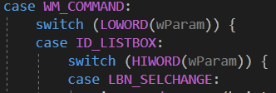

컨트롤 -리스트 박스
예제
이 상태에서 사용자가 리스트 박스의 항목을 선택하면 LBN_SELCHANGE 통지 메시지가 전달된다
이 때 LB_GETCURSEL 메시지로 현재 선택된 항목의 번호를 구한 후 LB_GETTEXT 메시지로 항목의 문자열을 str버퍼에 읽어 둔다
이렇게 읽어온 문자열을 SetWindowText 함수로 메인 윈도우의 타이틀 바에 출력하였다

Slide 35
컨트롤 -리스트 박스
콤보 박스
에디트 컨트롤과 리스트박스를 결합시켜 놓은 컨트롤이다
목록에 있는 항목 중의 하나를 선택할 수 있고 원하는 항목이 없을 경우 에디트에 직접 항목을 입력해 넣을 수도 있다
또한 리스트 박스는 항상 열려 있는데 비해 콤보 박스는 필요할 경우만 목록을 열어 선택하므로 화면 공간을 적게 차지한다는 장점도 있다
“combobox”윈도우 클래스를 사용하며 세가지 종류가 있는데 스타일로 원하는 종류를 선택한다
이 외의 스타일이나 메시지들은 에디트와 리스트에 있는 것들과 거의 동일하며 접두어만 조금씩 다르다
예를 들어 리스트 박스의 LB_ADDSTRING 메시지가 콤보 박스에는 CB_ADDSTRING으로 되어 있다
스타일 | 설명
CBS_SIMPLE | 에디트만 가진다
CBS_DROPDOWN | 에디트와 리스트 박스만 가진다
CBS_DROPDOWNLIST | 리스트 박스만 가지며 에디트에 항목을 입력할 수는 없다

Slide 36
컨트롤 -리스트 박스
콤보 박스
#define ID_COMBOBOX 100
char Items[][15] = { "Apple","Orange","Melon","Graph","Strawberry" };
char str[128];
HWND hCombo;
LRESULT CALLBACK WndProc(HWND hWnd, UINT iMessage, WPARAM wParam, LPARAM lParam)
{
int i;
switch (iMessage) {
case WM_CREATE:
hCombo = CreateWindow("combobox", NULL, WS_CHILD | WS_VISIBLE | CBS_DROPDOWN,
10, 10, 100, 200, hWnd, (HMENU)ID_COMBOBOX, GetModuleHandle(NULL), NULL);
for (i = 0; i < 5; i++)
SendMessage(hCombo, CB_ADDSTRING, 0, (LPARAM)Items[i]);
return 0;
case WM_COMMAND:
switch (LOWORD(wParam)) {
case ID_COMBOBOX:
switch (HIWORD(wParam)) {
case CBN_SELCHANGE:
i = SendMessage(hCombo, CB_GETCURSEL, 0, 0);
SendMessage(hCombo, CB_GETLBTEXT, i, (LPARAM)str);
SetWindowText(hWnd, str);
break;
case CBN_EDITCHANGE:
GetWindowText(hCombo, str, 128);
SetWindowText(hWnd, str);
break;
}
}
return 0;
case WM_DESTROY:
PostQuitMessage(0);
return 0;
}
return(DefWindowProc(hWnd, iMessage, wParam, lParam));
}

Slide 37
컨트롤 -스크롤 바
스크롤 바
스크롤 바는 지금까지 논한 컨트롤들에 비해서는 비교적 복잡한 컨트롤이다
“scrollbar”윈도우 클래스로 생성하며 수평 스크롤 바일 경우 SBS_HORZ 스타일을 수직 스크롤 바일 경우는 SBS_VERT 스타일을 지정한다 다행히 스타일은 두 가지 종류 밖에 없다
스크롤 바는 범위와 현재 위치 값을 가지는데 다음 두 함수로 이 값을 지정한다
BOOL SetScrollRange( HWND hWnd, int nBar, int nMinPos, int nMaxPos, BOOL bRedraw ) int SetScrollPos( HWND hWnd, int nBar, int nPos, BOOL bRedraw )
SetScrollRange함수로 최대값(nMaxPos), 최소값(nMinPos)을 지정하되 첫번째 인수(hWnd)가 스크롤 바의 윈도우 핸들이다
두번째 인수 nBar는 메인 윈도우에 부착된 스크롤 바 또는 별도의 스크롤 바 컨트롤을 지정하는데 이 값이 SBS_CTL이면 별도의 컨트롤을 지정한다
SetScrollPos는 스크롤 바의 현재 위치를 세번째 인수 nPos로 지정한다.

Slide 38
컨트롤 -스크롤 바
스크롤 바
다른 컨트롤들은 자신에게 변화가 있을 때 부모 윈도우로 통지 메시지를 보내는데 비해 스크롤 바는 WM_HSCROLL(수평일 경우), WM_VSCROLL(수직일 경우)이라는 별도의 메시지를 부모 윈도우로 보내며 추가 정보는 다음과 같다
인수 | 설명
LOWORD(wParam) | 스크롤 바 내의 어디를 눌렀는가?
HIWORD(wParam) | 현재 위치
lParam | 스크롤 바의 윈도우 핸들

Slide 39
컨트롤 -스크롤 바
스크롤 바
LOWORD(wParam)으로 전달되는 값은 사용자의 스크롤 요구사항을 나타내며 가능한 값의 종류는 다음과 같다
값 | 설명
SB_LINELEFT 또는 SB_LINEUP | 사용자가 왼쪽 화살표 버튼을 눌렀다는 뜻이며 이때는 왼쪽으로 한 단위 스크롤시킨다
SB_LINERIGHT 또는 SB_LINEDOWN | 사용자가 오른쪽 화살표 버튼을 눌렀다는 뜻이며 이때는 오른쪽으로 한 단위 스크롤시킨다
SB_PAGELEFT 또는 SB_PAGEUP | 사용자가 왼쪽 몸통 부분을 눌렀다는 뜻이며 이때는 한페이지 왼쪽으로 스크롤시킨다
SB_PAGERIGHT 또는 SB_PAGEDOWN | 사용자가 오른쪽 몸통 부분을 눌렀다는 뜻이며 이때는 한페이지 오른쪽으로 스크롤시킨다
SB_THUMBPOSITION | 스크롤 박스를 드래그한 후 마우스 버튼을 놓았다
SB_THUMBTRACK | 스크롤 박스를 드래그하고 있는 중이다 이 메시지는 마우스 버튼을 놓을 때까지 계속 전달된다

Slide 40
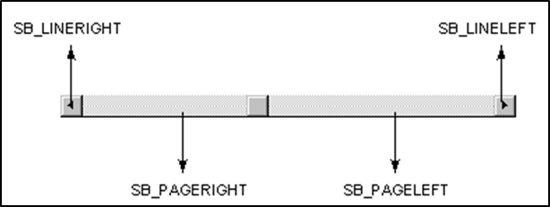
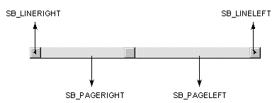
컨트롤 -스크롤 바
스크롤 바
수평 스크롤 바를 예로 들어 사용자가 클릭한 부분과 이때 전달되는 메시지를 보면 다음과 같다
양끝의 버튼을 누르는 것은 비교적 작은 단위(예를 들어 한 줄 씩)로 섬세하게 이동하라는 뜻이며 몸통부분을 클릭하는 것은 비교적 큰 단위(예를 들어 한 페이지 씩)로 이동하라는 뜻이다
또한 수평 스크롤 바는 왼쪽, 오른쪽으로 스크롤되지만 수직 스크롤 바는 위, 아래로 스크롤되는데 이때 수평의 왼쪽 이동과 수직의 위쪽 이동은 둘 다 값을 감소시키는 점에서 동일하다
그래서 SB_LINELEFT와 SB_LINEUP은 같은 의미라고 할 수 있다

Slide 41
컨트롤 -스크롤 바
스크롤 바 예제
LRESULT CALLBACK WndProc(HWND hWnd, UINT iMessage, WPARAM wParam, LPARAM lParam)
{
HDC hdc;
PAINTSTRUCT ps;
HBRUSH MyBrush, OldBrush;
int TempPos;
switch (iMessage) {
case WM_CREATE:
hRed = CreateWindow("scrollbar", NULL, WS_CHILD | WS_VISIBLE | SBS_HORZ,
10, 10, 200, 20, hWnd, (HMENU)ID_SCRRED, GetModuleHandle(NULL), NULL);
hGreen = CreateWindow("scrollbar", NULL, WS_CHILD | WS_VISIBLE | SBS_HORZ,
10, 40, 200, 20, hWnd, (HMENU)ID_SCRGREEN, GetModuleHandle(NULL), NULL);
hBlue = CreateWindow("scrollbar", NULL, WS_CHILD | WS_VISIBLE | SBS_HORZ,
10, 70, 200, 20, hWnd, (HMENU)ID_SCRBLUE, GetModuleHandle(NULL), NULL);
SetScrollRange(hRed, SB_CTL, 0, 255, TRUE);
SetScrollPos(hRed, SB_CTL, 0, TRUE);
SetScrollRange(hGreen, SB_CTL, 0, 255, TRUE);
SetScrollPos(hGreen, SB_CTL, 0, TRUE);
SetScrollRange(hBlue, SB_CTL, 0, 255, TRUE);
SetScrollPos(hBlue, SB_CTL, 0, TRUE);
return 0;
case WM_HSCROLL:
if ((HWND)lParam == hRed) TempPos = Red;
if ((HWND)lParam == hGreen) TempPos = Green;
if ((HWND)lParam == hBlue) TempPos = Blue;
switch (LOWORD(wParam)) {
case SB_LINELEFT:
TempPos = max(0, TempPos - 1);
break;
case SB_LINERIGHT:
TempPos = min(255, TempPos + 1);
break;
case SB_PAGELEFT:
TempPos = max(0, TempPos - 10);
break;
case SB_PAGERIGHT:
TempPos = min(255, TempPos + 10);
break;
case SB_THUMBTRACK:
TempPos = HIWORD(wParam);
break;
}
if ((HWND)lParam == hRed) Red = TempPos;
if ((HWND)lParam == hGreen) Green = TempPos;
if ((HWND)lParam == hBlue) Blue = TempPos;
SetScrollPos((HWND)lParam, SB_CTL, TempPos, TRUE);
InvalidateRect(hWnd, NULL, FALSE);
return 0;
case WM_PAINT:
hdc = BeginPaint(hWnd, &ps);
MyBrush = CreateSolidBrush(RGB(Red, Green, Blue));
OldBrush = (HBRUSH)SelectObject(hdc, MyBrush);
Rectangle(hdc, 10, 100, 210, 200);
SelectObject(hdc, OldBrush);
DeleteObject(MyBrush);
EndPaint(hWnd, &ps);
return 0;
case WM_DESTROY:
PostQuitMessage(0);
return 0;
}
return(DefWindowProc(hWnd, iMessage, wParam, lParam));
}

Slide 42
컨트롤 -스크롤 바
스크롤 바 예제
WM_CREATE에서 세 개의 수평 스크롤 바를 만들고 범위를 각각 0~255까지 지정하였다
색상 값은 1바이트이기 때문에 최대값은 255이면 된다
이 수평 스크롤 바는 사용자가 자신을 클릭할 경우 부모 윈도우로 WM_HSCROLL 메시지를 보내줄 것이다
메인 윈도우는 스크롤 바가 WM_HSCROLL 메시지를 보내올 때 사용자가 스크롤 바의 어디를 눌렀는지 LOWORD(wParam) 값에 따라 색상 값을 적당히 증감시키는데 SB_LINE* 메시지일 경우 1씩 증감시키고 SB_PAGE*일 경우는 10씩 증감시켰다
증감된 값의 결과는 Red, Green, Blue 전역 변수에 대입되며 이 값이 변경될 때마다 작업 영역을 무효화하여 다시 그리도록 하였다
WM_PAINT 메시지에서는 전역 변수 Red, Green, Blue 값을 혼합하여 단색의 브러시를 만들고 사각형을 그리면서 스크롤 바로 선택한 색상 값이 화면으로 출력되는 것이다

Slide 43
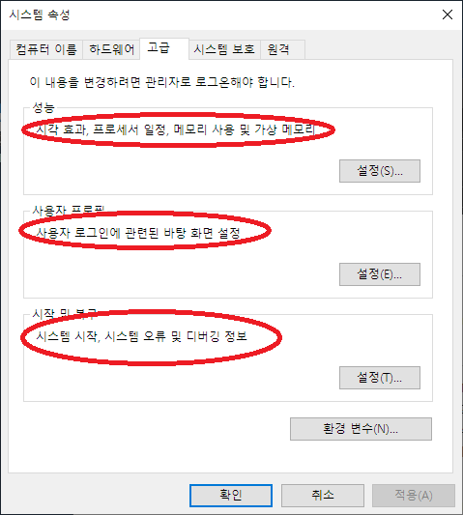
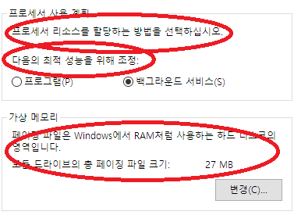

컨트롤 -스태틱
스태틱
Windows 3.1부터 지원해온 표준 컨트롤의 종류는 6가지이다
지금까지 5가지의 컨트롤을 소개하였는데 남은 하나의 표준 컨트롤이 지금 소개하고자 하는 스태틱(static)이다
스태틱은 모든 컨트롤을 통틀어 제일 간단한 컨트롤이다
사용자로부터 입력을 받아 들이는 기능은 없고 오로지 문자열을 보여주는 것이 기능의 전부이기 때문이다

Slide 44


컨트롤 -스태틱
스태틱
주로 다른 컨트롤 옆에 위치하며 컨트롤의 용도를 설명해 주는 역할을 한다
스태틱 컨트롤을 만들 때는 윈도우 클래스를 “static”으로 설정해 주면 된다
WM_CREATE에서 스태틱 컨트롤을 만들기만 할 뿐 그 외의 코드는 작성할 필요가 없다
스태틱 컨트롤은 실행 중에 부모 윈도우로 통지 메시지를 보낼 필요가 없기 때문에 ID를 -1로 지정해도 되며 여러 개의 스태택 컨트롤이 있을 경우에도 모두 -1의 같은 ID를 사용해도 상관없다
스태틱은 그 자리에 있는 자체가 존재의 의미이며 다른 컨트롤과 구분할 필요조차도 없기 때문이다

Slide 45
컨트롤 -스태틱
스태틱
문자열 하나만 출력되어 있으며 아무런 기능도 없다
그럼 스태틱 컨트롤로 출력한 문자열은 TextOut로 출력한 문자열과는 어떻게 다를까 하는 의문이 생길 것이다
TextOut로 출력한 문자열은 그냥 문자열일 뿐이므로 언제든지 지워질 수가 있고 그래서 WM_PAINT에서 계속 출력해주어야 한다
반면 스태틱 컨트롤은 스스로 메시지를 처리할 수 있는 윈도우이기 때문에 일단 배치해 놓기만 하면 더 이상 신경 쓰지 않아도 된다

Slide 46
컨트롤 -스태틱
스태틱
스태택 컨트롤은 일반적으로 문자열이지만 스타일에 따라 사각형 모양이나 아이콘이 될 수도 있다
잘 사용되지는 않지만 스태틱도 다음과 같은 스타일을 가진다
아무 스타일도 지정하지 않으면 왼쪽으로 정렬되는 단순한 텍스트이다
스타일 | 설명
SS_LEFT | 왼쪽으로 정렬되는 텍스트이며 자동으로 개행 된다
SS_LEFTNOWORDWRAP | 왼쪽으로 정렬되는 텍스트이며 다동으로 개행 되지 않는다
SS_CENTER | 중앙으로 정렬되는 텍스트이며 자동으로 개행 된다
SS_RIGHT | 오른쪽으로 정렬되는 텍스트이며 자동으로 개행 된다
SS_SIMPLE | 단순한 문자열이며 자동개행 되지 않는다
SS_WHITEFRAME | 윈도우의 배경색으로 그려지는 사각형
SS_WHITERECT | 윈도우의 배경색으로 그려지는 속이 채워진 사각형
SS_BLACKFRAME | 화면 배경색으로 그려지는 사각형
SS_BLACKRECT | 화면 배경색으로 그려지는 속이 채워진 사각형
SS_GRAYFRAME | 윈도우 프레임 색상으로 그려지는 사각형
SS_GRAYRECT | 윈도우 프레임 색상으로 그려지는 속이 채워진 사각형
SS_ICON | 대화상자내에서 아이콘 출력
SS_NOPREFIX | &문자를 단축키 지정에 사용하지 않고 그대로 출력한다

Slide 47
수고하셨습니다

